Slide 1
кекнспм
Лисичка со скалочкой

Slide 2
Шла лисичка по дорожке, нашла скалочку. Подняла и пошла дальше.

Slide 3
Пришла в деревню и стучится в избу: — Стук-стук-стук! — Кто там? — Я, лисичка-сестричка! Пустите переночевать!

Slide 4
— У нас и без тебя тесно. — Да я не потесню вас: сама лягу на лавочку,
хвостик под лавочку, скалочку под печку. Её пустили.

Slide 5
Вот она легла сама на лавочку, хвостик под лавочку, скалочку под печку.

Slide 6
Рано утром лисичка встала, сожгла свою скалочку, а потом как закричит : — Где же моя скалочка? Давайте мне за неё курочку!
:

Slide 7
Мужик — делать нечего! — отдал ей за скалочку курочку.

Slide 8
Взяла лисичка курочку, идёт да поёт: — Шла лисичка по дорожке, Нашла скалочку, За скалочку взяла курочку!

Slide 9
Пришла она в другую деревню. Снова просится переночевать, ее и пустили.

Slide 10
Лисичка легла сама на лавочку, хвостик под лавочку, а курочку под печку.

Slide 11
Рано утром лисичка потихоньку встала, схватила курочку, съела, а потом как закричит: — Где же моя курочка? Давайте мне за неё гусочку!

Slide 12
Ничего не поделаешь, пришлось хозяину отдавать ей за курочку гусочку.

Slide 13
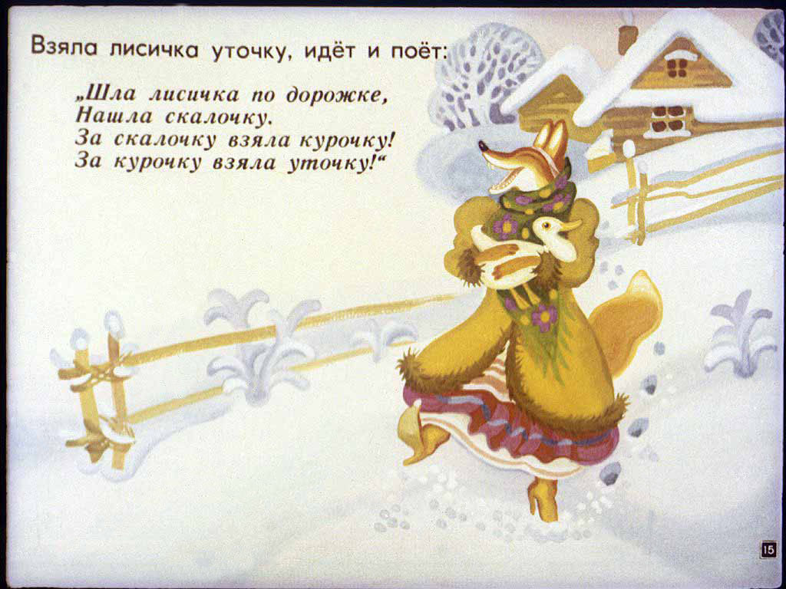

Slide 14
Пришла она под вечер в третью деревню. И снова просится переночевать. Ее пожалели и пустили.

Slide 15
Вот она легла сама на лавочку, хвостик под лавочку, гусочку под печку.

Slide 16
Утром, чуть свет, лисичка вскочила, схватила гусочку, съела и как закричит: — А где же моя гусочка? Давайте мне за неё девочку!

Slide 17
А мужику девочку жалко отдавать. Посадил он в мешок большую собаку отдал лисе: — Бери, лиса, девочку!

Slide 18
Вот лиса взяла мешок, вышла на дорогу и говорит: — Девочка, пой песни! А собака в мешке как зарычит!

Slide 19
Лиса испугалась, бросила мешок — да бежать…

Slide 20
А собака ухватила лису за хвост и давай её трепать! Больше лиса в деревню и носа не показывала.

